Slide 1


ҚАЗАҚСТАН РЕСПУБЛИКАСЫНЫҢ БІЛІМ ЖӘНЕ ҒЫЛЫМ МИНИСТРЛІГІ ӘЛ-ФАРАБИ АТЫНДАҒЫ ҚАЗАҚ ҰЛТТЫҚ УНИВЕРСИТЕТІ БИОЛОГИЯ ЖӘНЕ БИОТЕХНОЛОГИЯ ФАКУЛЬТЕТІ БОТАНИКА ЖӘНЕ АГРОЭКОЛОГИЯ КАФЕДРАСЫ
Дәріс 5
ТАҚЫРЫБЫ: Қазақстанның тұзды аймақтарының эндемдік және реликті өсімдіктеріне шолу
ДӘРІСКЕР: Биология ғылымның кандидаты, профессор Аметов Абибулла

Slide 2
Дәрістің жоспары:
Дәрістің мақсаты:
Қазақстанның тұзды аймақтарында таралған өсімдік жамылғысының ерекшеліктерін түсіндіру, осы аймақтарға тән эндемдік және реликті өсімдіктердің негізгі түрлерін сипаттау, олардың экологиялық бейімделу тетіктерін және табиғатты қорғаудағы маңызын ашып көрсету.
1.Қазақстанның тұзды аймақтарының табиғи-географиялық сипаттамасы
2.Тұзды аймақтардағы өсімдік жамылғысының ерекшеліктері
3.Эндемдік өсімдіктер және олардың таралу аймақтары
4.Реликті өсімдіктер және олардың экологиялық маңызы
5.Тұзды ортаға бейімделу тетіктері
6.Эндемдік және реликті өсімдіктердің қорғау мәселелері
7.Қорытынды

Slide 3
Кіріспе
Қазақстан табиғи-географиялық тұрғыдан алғанда, айтарлықтай әртүрлі климаттық белдеулер мен экологиялық аймақтарды қамтитын ірі мемлекеттердің бірі. Оның кең байтақ аумағында шөл, шөлейт, дала, орманды дала және таулы аймақтар кездеседі. Солардың ішінде тұзды және сортаң жерлер ерекше экологиялық аймақ болып саналады. Бұл аймақтарда тек жоғары бейімделгіштік қасиеті бар өсімдіктер — галофиттер ғана өсіп, өзіндік флора қалыптастырады.
Тұзды аймақтардың өсімдік әлемі — эволюция барысында қалыптасқан ерекше биологиялық жүйе. Бұл флорада эндемдік түрлер (тек белгілі бір өңірде ғана таралған өсімдіктер) және реликті түрлер (ежелгі дәуірлерден бері сақталып қалған өсімдіктер) көптеп кездеседі. Олардың биогеографиялық, экологиялық және генетикалық маңызы зор. Эндемдік пен реликті өсімдіктер табиғи ортаның эволюциялық тарихын, климаттың өзгерісін және экожүйенің тұрақтылығын айқындайды.
Осы дәрістің мақсаты — Қазақстанның тұзды аймақтарында таралған эндемдік және реликті өсімдіктердің негізгі түрлерін сипаттап, олардың экологиялық бейімделу ерекшеліктері мен табиғатты қорғаудағы маңызын талдау.

Slide 4
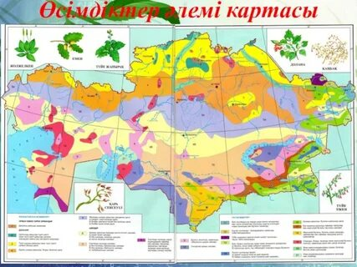
Қазақстанның тұзды аймақтарының табиғи-географиялық сипаттамасы
Қазақстан аумағының шамамен 60–65%-ы шөл және шөлейт ландшафттардан тұрады. Бұл аймақтарда тұзды және сортаң топырақтар кеңінен таралған. Тұзды жерлердің негізгі аудандары — Каспий маңы ойпаты, Арал маңы мен Сырдарияның төменгі ағысы, Бетпақдала, Мойынқұм, Балқаш–Алакөл ойпаты, және Теңіз–Қорғалжын қазаншұңқыры.
Бұл өңірлердің климаты континенталды, жазы ыстық, қысы суық және құрғақ. Жылдық жауын-шашын мөлшері 100–250 мм, ал булану мөлшері одан бірнеше есе жоғары. Топырақта натрий, магний, кальций тұздары көп кездеседі. Мұндай экологиялық жағдайда тек тұзға төзімді, құрғақшылыққа бейімделген өсімдіктер ғана өсіп дами алады.

Slide 5
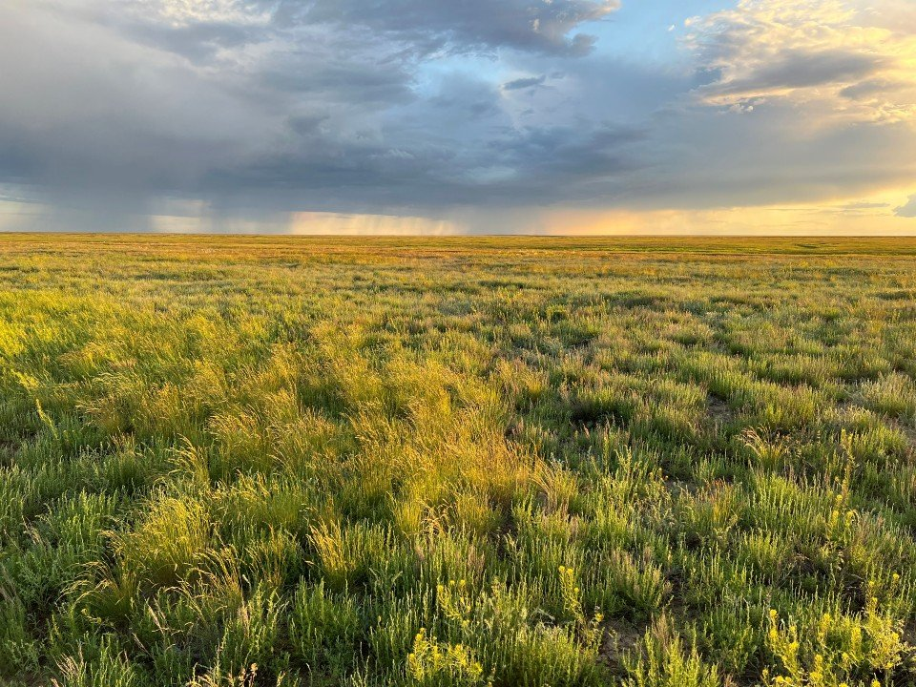
Тұзды аймақтардағы өсімдік жамылғысының ерекшеліктері
Тұзды аймақтардың өсімдіктері өзге экожүйелерге қарағанда түрлік тұрғыдан аз, бірақ бейімделу қабілеті жоғары. Негізгі өсімдік типі — галофиттер, яғни тұзды ортаға бейімделген түрлер.
Бұл аймақтарда Chenopodiaceae (қызылқұмқылдар) тұқымдасының өкілдері басым. Олардың қатарында Anabasis, Salsola, Kalidium, Climacoptera, Halocnemum сияқты туыстар кездеседі. Сонымен қатар Asteraceae, Brassicaceae, және Tamaricaceae тұқымдастарының өкілдері де жиі таралған.
Галофит өсімдіктердің негізгі ерекшелігі – тұзды сіңіріп немесе бөліп шығару, суды ұлпаларында жинақтау және ұзақ құрғақшылыққа төтеп беру. Олар топырақтың тұздану деңгейін реттеп, биологиялық тепе-теңдікті сақтауға үлес қосады.

Slide 6
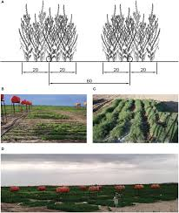
Тұзды ортаға бейімделу
Тұзды ортада тіршілік ететін өсімдіктердің бейімделу механизмдері көпқырлы. Олардың негізгі экологиялық және физиологиялық ерекшеліктері мыналар:
артық тұзды арнайы бездер арқылы сыртқа шығару немесе вакуольде жинау;
суды сақтау үшін етженді (суккулентті) жапырақтар мен сабақтардың дамуы;
ұсақ жапырақтар мен қалың кутикуланың болуы;
терең және жан-жақты таралған тамыр жүйесі;
қысқа вегетациялық кезең — өсімдіктің ылғал бар уақытта тез өсіп үлгеруі.
Бұл бейімделулер өсімдіктердің шөл мен тұзды ортада тіршілігін сақтап қалуына мүмкіндік береді.

Slide 7
Қорытынды
Қазақстанның тұзды аймақтары — еліміздің табиғи ландшафттарының ерекше бөлігі. Бұл аймақтарда тіршілік ететін өсімдіктердің экологиялық бейімделу дәрежесі жоғары, әрі олардың көпшілігі эндемдік және реликті сипатқа ие. Осындай өсімдіктер — ұзақ эволюциялық дамудың нәтижесі, яғни климаттың өзгеруіне, топырақтың тұздануына және шөлдену процестеріне бейімделудің табиғи үлгісі болып табылады.
Эндемдік өсімдіктердің Қазақстан флорасындағы үлесі ерекше, себебі олар тек осы аумақта ғана өседі және жергілікті экожүйелердің тұрақтылығын сақтауда маңызды рөл атқарады. Мысалы, Anabasis salsa, Salsola arbuscula, Climacoptera crassa сияқты түрлер сортаң жерлердің биологиялық құрылымын тұрақтандырады, топырақ эрозиясын бәсеңдетеді және экожүйенің шөлге айналуына жол бермейді.
Реликті өсімдіктер болса, Қазақстан табиғатының ежелгі геологиялық тарихынан хабар береді. Nitraria schoberi, Halostachys belangeriana, Populus pruinosa, Tamarix ramosissima сияқты түрлер бұрын кең тараған флораның қалдықтары ретінде қазіргі шөл және тұзды аймақтарда сақталып қалған. Бұл өсімдіктердің экологиялық және генетикалық маңызы зор, себебі олар болашақтағы климаттық өзгерістерге бейімделу мүмкіндігін зерттеуде табиғи модель қызметін атқарады.
Қазақстанның тұзды аймақтарының флорасын қорғау тек биологиялық әртүрлілікті сақтау шарасы ғана емес, сонымен қатар экологиялық тепе-теңдікті қалпына келтірудің, жердің деградациясына қарсы күрестің, және табиғи ресурстарды тұрақты пайдаланудың негізгі бөлігі болып табылады. Бұл өсімдіктер топырақ құрылымын тұрақтандырып қана қоймай, шөл және жартылай шөл аймақтарында экологиялық жүйелердің тіршілігін қамтамасыз етеді.

Slide 8
Пысықтау сұрақтар:
1.Тарбағатай тау жотасы географиялық тұрғыданқай аймақта орналасқан?
2.Тарбағатай флорасындағы эндемдік түрлергеқандай өсімдіктер жатады?
3.Тарбағатай пиязы (Allium tarbagataicum) қандайэкологиялық жағдайда өседі?
4.Тарбағатай қызғалдағы (Tulipa tarbagataica) қайбелдеулерде кездеседі?
5.Реликті өсімдіктердің табиғи және тарихимаңызы неде?
6.Тарбағатайдағы реликті түрлерге мысалкелтіріңіз.
7.Эндемдік пен реликті өсімдіктердіңайырмашылығы неде?
8.Тарбағатай флорасында қандай өсімдіктерҚазақстанның Қызыл кітабына енгізілген?
9.Тарбағатай мемлекеттік табиғи қорығыныңфлораны қорғаудағы маңызы қандай?
10.Эндемдік және реликті өсімдіктердің жойылыпкету себептері қандай?

Slide 9
Пайдаланған әдебиеттер
1.Қазақстан флорасы. 14 томдық. – Алматы: Ғылым баспасы, 2012–2020.
2.Қазақстанның Қызыл кітабы. – 3-басылым. – Алматы: «Атамұра», 2021.
3.Жаңабаев Қ., Тұяқбаев Б. Қазақстан өсімдіктерінің экологиясы мен географиясы. – Алматы: Қазақ университеті, 2018.
4.Байтенов М.С. Қазақстан флорасының систематикасы. – Алматы: Білім, 2005.
5.Мұқанов Б.М. Қазақстан табиғаты және экологиялық аймақтары. – Алматы: ҚазҰУ баспасы, 2017.
6.Есенова Г. Галофит өсімдіктердің экологиялық ерекшеліктері. – Түркістан: Қожа Ахмет Ясауи атындағы ХҚТУ баспасы, 2019.
7.Electronic Flora of Kazakhstan (eFlora.kz) – https://eflora.kz
8.Zonn, I.S., Kostianoy, A.G. The Caspian Sea Encyclopedia. – Springer, 2010.
9.Walter, H., Breckle, S.W. Ecology of Tropical and Subtropical Vegetation. – Stuttgart: Fischer Verlag, 1989.
10.Baitenov, M.S. Flora of Kazakhstan and its ecological structure. – Almaty, 2001.

Slide 10
Назарларыңызға рахмет!

